Slide 1


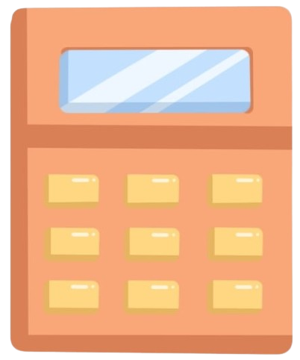
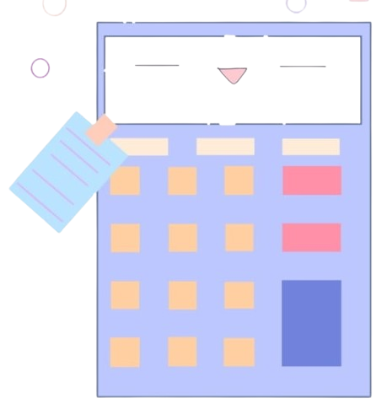
Bài 11
SỬ DỤNG
MÁY TÍNH
CẦM TAY
TIẾT 1

Slide 2

KHỞI ĐỘNG TIẾT HỌC

Slide 3


TRÒ CHƠI
VẼ MỘT NÉT
Nối tất cả các điểm trên hình mà không được trùng nét vẽ.
Notes:
GV phổ biến luật chơi. GV có thế in hình mẫu cho HS giải đố

Slide 4
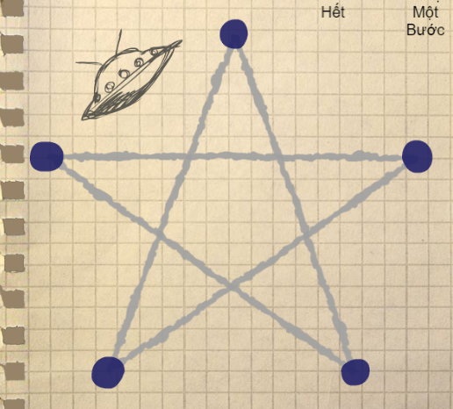
Ví dụ mẫu
Notes:
GV ví dụ về cách chơi

Slide 5

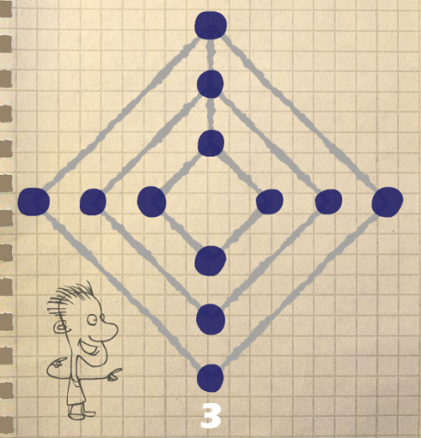


Bấm đồng hồ
1
Mở đáp án
Notes:
GV tổ chức cho HS chơi. Bấm chuột để đếm giờ. Sau khi hết thời gian suy nghĩ, GV mời HS trả lời. Nếu không đúng thì mời HS khác trả lời. Chỉ mời 3 lượt.
Bấm vào nút tròn đỏ để mở đáp án. Lưu ý: có nhiều cách giải khác nhau như đi từ trên xuống, từ dưới lên, từ trái qua phải, từ phải qua trái, từ trong ra ngoài, từ ngoài vào trong. Do đó, chỉ cần vẽ đúng 1 nét để nối các điểm là chiến thắng

Slide 6
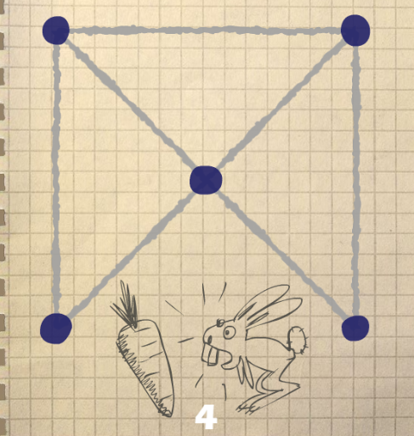
Bấm đồng hồ
2
Mở đáp án
Notes:
GV tổ chức cho HS chơi. Bấm chuột để đếm giờ. Sau khi hết thời gian suy nghĩ, GV mời HS trả lời. Nếu không đúng thì mời HS khác trả lời. Chỉ mời 3 lượt.
Bấm vào nút tròn đỏ để mở đáp án. Lưu ý: có nhiều cách giải khác nhau như đi từ trên xuống, từ dưới lên, từ trái qua phải, từ phải qua trái, từ trong ra ngoài, từ ngoài vào trong. Do đó, chỉ cần vẽ đúng 1 nét để nối các điểm là chiến thắng

Slide 7
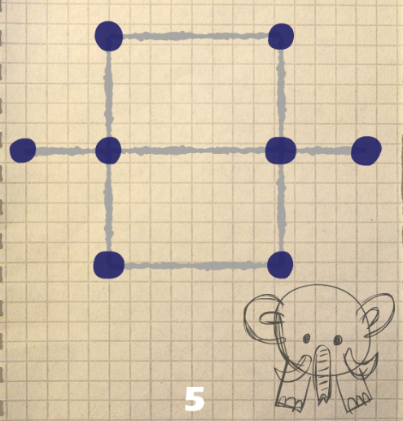
Bấm đồng hồ
3
Mở đáp án
Notes:
GV tổ chức cho HS chơi. Bấm chuột để đếm giờ. Sau khi hết thời gian suy nghĩ, GV mời HS trả lời. Nếu không đúng thì mời HS khác trả lời. Chỉ mời 3 lượt.
Bấm vào nút tròn đỏ để mở đáp án. Lưu ý: có nhiều cách giải khác nhau như đi từ trên xuống, từ dưới lên, từ trái qua phải, từ phải qua trái, từ trong ra ngoài, từ ngoài vào trong. Do đó, chỉ cần vẽ đúng 1 nét để nối các điểm là chiến thắng

Slide 8
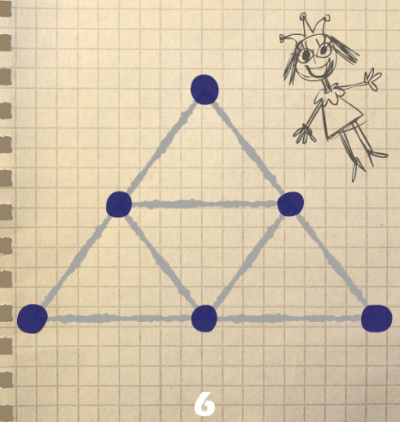
Bấm đồng hồ
4
Mở đáp án
Notes:
GV tổ chức cho HS chơi. Bấm chuột để đếm giờ. Sau khi hết thời gian suy nghĩ, GV mời HS trả lời. Nếu không đúng thì mời HS khác trả lời. Chỉ mời 3 lượt.
Bấm vào nút tròn đỏ để mở đáp án. Lưu ý: có nhiều cách giải khác nhau như đi từ trên xuống, từ dưới lên, từ trái qua phải, từ phải qua trái, từ trong ra ngoài, từ ngoài vào trong. Do đó, chỉ cần vẽ đúng 1 nét để nối các điểm là chiến thắng

Slide 9
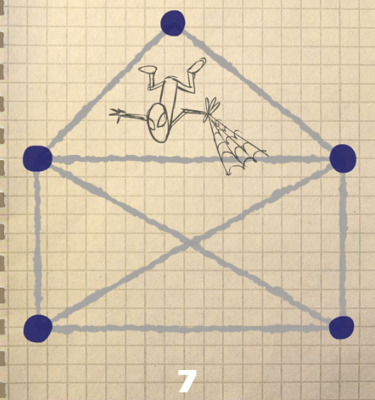
Bấm đồng hồ
5
Mở đáp án
Notes:
GV tổ chức cho HS chơi. Bấm chuột để đếm giờ. Sau khi hết thời gian suy nghĩ, GV mời HS trả lời. Nếu không đúng thì mời HS khác trả lời. Chỉ mời 3 lượt.
Bấm vào nút tròn đỏ để mở đáp án. Lưu ý: có nhiều cách giải khác nhau như đi từ trên xuống, từ dưới lên, từ trái qua phải, từ phải qua trái, từ trong ra ngoài, từ ngoài vào trong. Do đó, chỉ cần vẽ đúng 1 nét để nối các điểm là chiến thắng

Slide 10
CHÚNG TA BẮT ĐẦU
VÀO BÀI HỌC

Slide 11




MỤC TIÊU
Sử dụng máy tính cầm tay để thực hiện các phép tính cộng, trừ, nhân, chia số tự nhiên; tính tỉ số phần trăm để tính toán lượng muối trong một khẩu phần ăn.
Xây dựng thực đơn ăn uống lành mạnh.

Slide 12

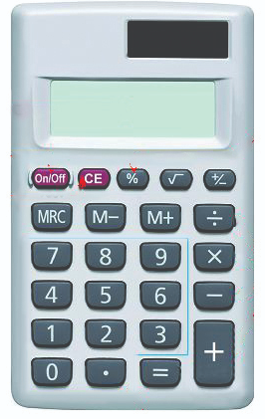
KHÁM PHÁ
Notes:
Giới thiệu nội dung phần học

Slide 13


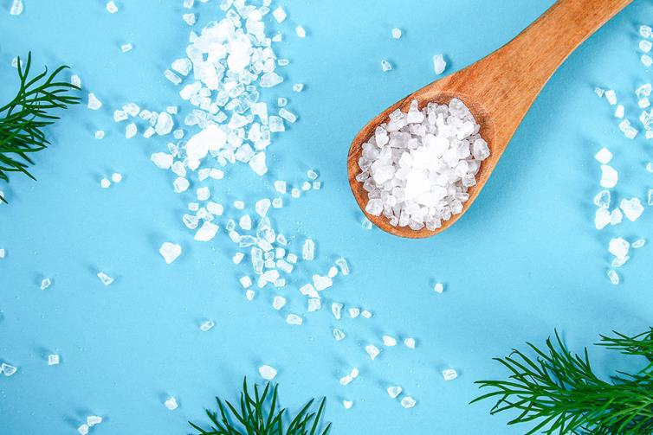
HOẠT ĐỘNG 1
Đọc thông tin sau, thảo luận với bạn và trả lời các câu hỏi
Theo Tổ chức Y tế Thế giới (WHO), lượng muối tối đa mà một người trưởng thành có thể tiêu thụ là 5 g/ngày. Hiện nay, người Việt Nam đang ăn khoảng 12-15 g/ngày, cao gấp 2-3 lần khuyến cáo của Tổ chức Y tế Thế giới.
Giảm lượng muối trong chế độ ăn hằng ngày là việc làm quan trọng giúp hạn chế các nguy cơ về sức khoẻ như các bệnh về tim mạch, thận,…

Slide 14


PHIẾU HỌC TẬP SỐ 1
Đọc thông tin ở Hoạt động 1 (trang 57, BH STEM 5) và trả lời các câu hỏi sau:
Câu hỏi
Trả lời
Tổ chức Y tế Thế giới đã khuyến cáo trung bình một người trưởng thành nên tiêu thụ khoảng bao nhiêu gam muối mỗi ngày?
Trung bình một tháng (30 ngày) một người Việt Nam đã tiêu thụ khoảng bao nhiêu gam muối?
So với khuyến cáo thì lượng muối tiêu thụ đó đã vượt bao nhiêu gam?
Notes:
GV hướng dẫn HS hoàn thiện phiếu học tập số 1, cho HS các nhóm lên trình bày phiếu học tập

Slide 15
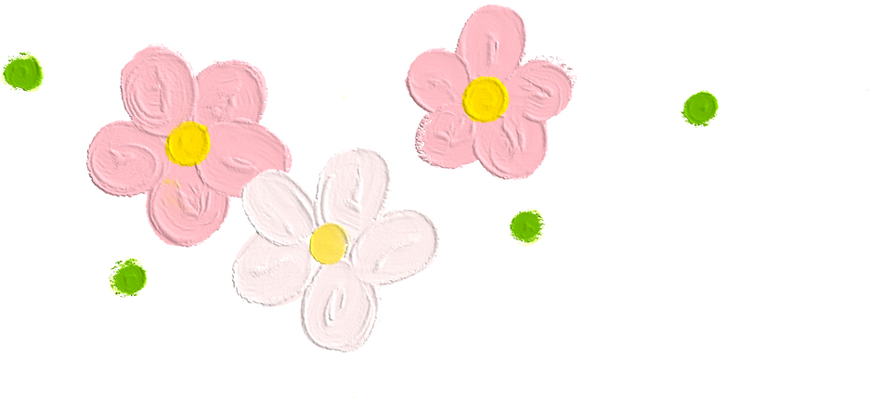

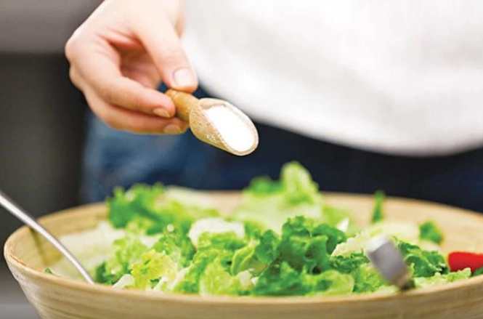
Tổ chức Y tế Thế giới đã khuyến cáo trung bình một người trưởng thành nên tiêu thụ khoảng bao nhiêu gam muối mỗi ngày?
5 g/ngày
Notes:
GV đặt câu hỏi, HS thảo luận nhóm, đại diện HS trả lời, các nhóm khác bổ sung (nếu có).
Gv chốt đáp án

Slide 16
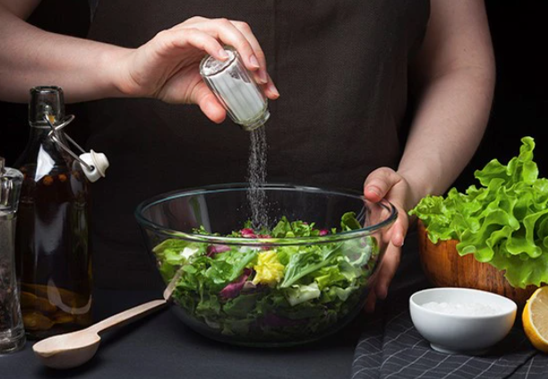
Trung bình một tháng (30 ngày) một người Việt Nam đã tiêu thụ khoảng bao nhiêu gam muối?
khoảng 13,5 x 30 = 405 g/tháng
Notes:
GV đặt câu hỏi, HS thảo luận nhóm, đại diện HS trả lời, các nhóm khác bổ sung (nếu có).
Gv chốt đáp án

Slide 17
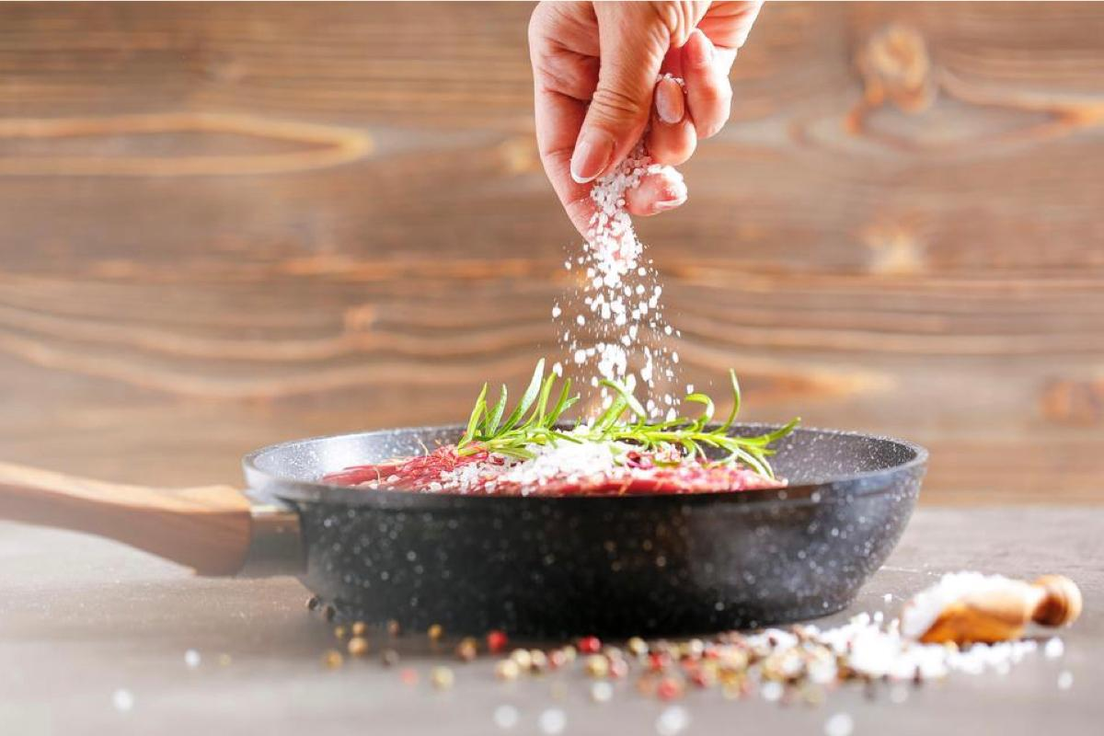
So với khuyến cáo thì lượng muối tiêu thụ đó đã vượt bao nhiêu gam?
vượt (13,5 – 5) x 30 = 255 g/tháng
Notes:
GV đặt câu hỏi, HS thảo luận nhóm, đại diện HS trả lời, các nhóm khác bổ sung (nếu có).
Gv chốt đáp án

Slide 18

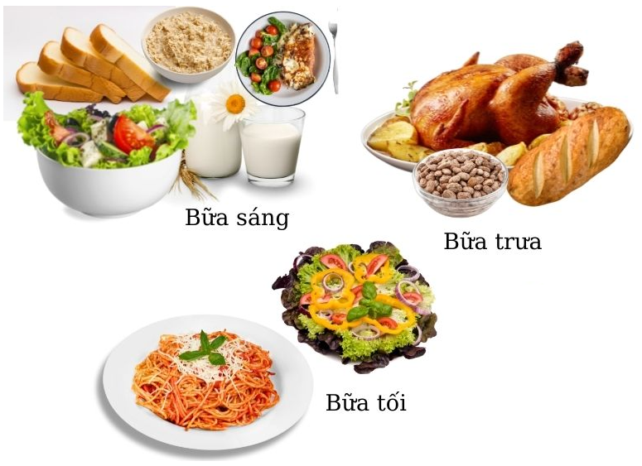


Thực đơn
Hãy tìm hiểu và tính lượng muối sử dụng trong 3 bữa ăn hằng ngày để điều chỉnh cho phù hợp nhé!
Notes:
GV yêu cầu thực hiện nhiệm vụ

Slide 19
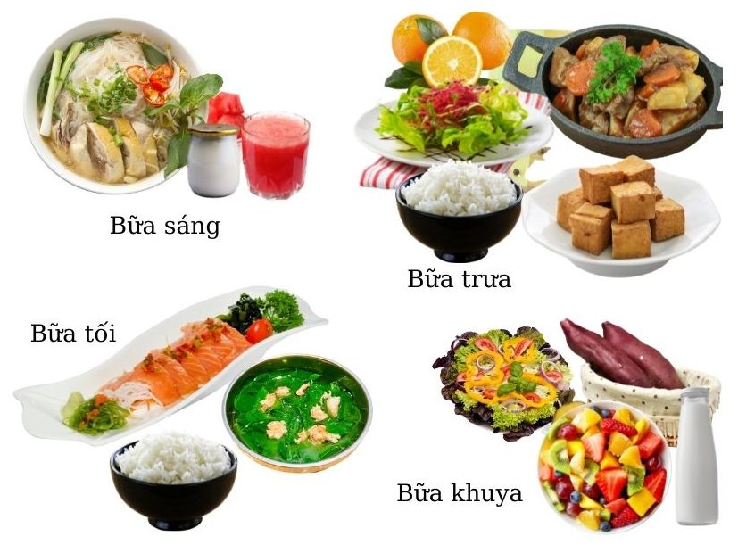

Thực đơn
Máy tính cầm tay sẽ giúp chúng mình tính toán nhanh và chính xác hơn.
Notes:
GV: Sử dụng máy tính cầm tay để thực hiện nhiệm vụ

Slide 20

Thực đơn 3 bữa trong một ngày với thực phẩm được chọn có lượng muối ít hơn 5 gam.
Chúng mình cùng xây dựng thực đơn ăn uống lành mạnh theo các tiêu chí sau nhé!
Các món ăn đầy đủ nhóm chất dinh dưỡng cần thiết cho cơ thể.
Thực đơn trình bày hấp dẫn, sáng tạo.
Notes:
GV nêu nhiệm vụ trong bài học này

Slide 21
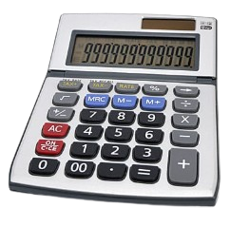
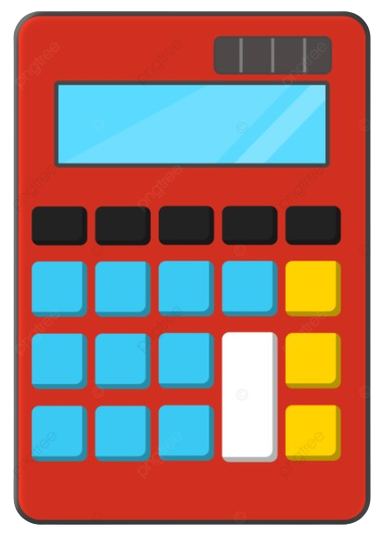
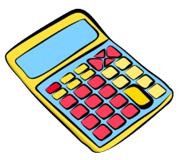
HOẠT ĐỘNG 2
Làm quen với máy tính bỏ túi
Notes:
Máy tính bỏ túi (còn được gọi là máy tính toán, máy tính cầm tay, gọi tắt là máy tính) là một thiết bị điện tử nhỏ gọn được dùng để thực hiện việc tính toán từ đơn giản đến phức tạp.

Slide 22



a. Hãy chỉ và nói cho bạn nghe chức năng những phím mà em biết.
Màn hình
Hãy chỉ và nói cho bạn nghe chức năng những phần mà em biết.
Bật/Tắt máy
Xoá
Notes:
GV đặt câu hỏi, HS thảo luận nhóm, đại diện HS trả lời, các nhóm khác bổ sung (nếu có).
Gv chốt đáp án

Slide 23
a. Hãy chỉ và nói cho bạn nghe chức năng những phím mà em biết.
Hãy chỉ và nói cho bạn nghe chức năng những phần mà em biết.
Các chữ số và dấu phẩy trong số thập phân
Notes:
GV đặt câu hỏi, HS thảo luận nhóm, đại diện HS trả lời, các nhóm khác bổ sung (nếu có).
Gv chốt đáp án

Slide 24
a. Hãy chỉ và nói cho bạn nghe chức năng những phím mà em biết.
Hãy chỉ và nói cho bạn nghe chức năng những phần mà em biết.
Tính tỉ số phần trăm
Dấu phép tính
Dấu thể hiện kết quả
Notes:
GV đặt câu hỏi, HS thảo luận nhóm, đại diện HS trả lời, các nhóm khác bổ sung (nếu có).
Gv chốt đáp án

Slide 25
PHIẾU HỌC TẬP SỐ 2
1. Sử dụng máy tính cầm tay thực hiện các phép tính sau:
2. Viết một phép tính cộng, trừ, nhân, chia hai số bất kì rồi đố bạn sử dụng máy tính cầm tay tìm kết quả.
Phép tính | Kết quả
297 + 989 | …………..………
7 689 – 1 989 | …………..………
345 x 678 | …………..………
222 598 : 34 | …………..………
Tỉ số phần trăm của 8 và 50 | …………..………
36% của 88 | …………..………
Phép tính | Kết quả
………………………..……… | …………..………
………………………..……… | …………..………
………………..……..……… | …………..………
………………..……..……… | …………..………
3. Viết hai số bất kì rồi đố bạn sử dụng máy tính tìm tỉ số phần trăm của hai số đó (lấy đến 4 chữ số ở phần thập phân).
Notes:
GV hướng dẫn HS hoàn thiện phiếu học tập số 2, cho HS các nhóm lên trình bày phiếu học tập

Slide 26

1. Sử dụng máy tính cầm tay thực hiện các phép tính sau:
297 + 98
297 + 989
297 + 9
297 +
1286
2
29
297
297 + 989 =
1 286
ĐÁP ÁN
Notes:
GV hướng dẫn HS thực hiện các thao tác với máy tính cầm tay, ví dụ với phép tính thứ nhất.
GV bấm chuột vào các số trên máy tính, hướng dẫn HS nhìn các con số hiện trên màn hình máy tính, đối chiếu với phép tính xem đã bấm đúng các số chưa.
Sau khi hiện kết quả trên máy tính, bấm vào ô đáp án để điền kết quả vào phép tính

Slide 27
GỢI Ý
1. Sử dụng máy tính cầm tay thực hiện các phép tính sau:
Phép tính | Kết quả
297 + 989 = | …………..………
7 689 – 1 989 = | …………..………
345 x 678 = | …………..………
222 598 : 34 = | …………..………
1 286
5 700
233 910
6 547
Notes:
GV cho HS thực hiện các phép tính tiếp theo. GV chốt đáp án

Slide 28
8 : 50
1. Sử dụng máy tính cầm tay thực hiện các phép tính sau:
8 : 5
16
8 :
8
8 : 50%
Tỉ số phần trăm
của 8 và 50
=
16%
ĐÁP ÁN
Notes:
GV hướng dẫn HS thực hiện các thao tác với máy tính cầm tay.
GV bấm chuột vào các số trên máy tính, hướng dẫn HS nhìn các con số hiện trên màn hình máy tính, đối chiếu với phép tính xem đã bấm đúng các số chưa.
Sau khi hiện kết quả trên máy tính, bấm vào ô đáp án để điền kết quả vào phép tính

Slide 29
1. Sử dụng máy tính cầm tay thực hiện các phép tính sau:
88x36
8
88x
31,68
88x36%
88
88x3
36% của 88
31,68
=
ĐÁP ÁN
Notes:
GV hướng dẫn HS thực hiện các thao tác với máy tính cầm tay.
GV bấm chuột vào các số trên máy tính, hướng dẫn HS nhìn các con số hiện trên màn hình máy tính, đối chiếu với phép tính xem đã bấm đúng các số chưa.
Sau khi hiện kết quả trên máy tính, bấm vào ô đáp án để điền kết quả vào phép tính

Slide 30
2. Viết một phép tính cộng, trừ, nhân, chia hai số bất kì rồi đố bạn sử dụng máy tính cầm tay tìm kết quả.
Phép cộng
Phép trừ
Phép nhân
Phép chia
2 232 + 749
110 084 – 1 749
578 x 645
25 240 : 18
GỢI Ý
Notes:
GV cho HS thực hiện, hướng dẫn, gợi ý cho HS

Slide 31
3. Viết hai số bất kì rồi đố bạn sử dụng máy tính tìm tỉ số phần trăm của hai số đó (lấy đến 4 chữ số ở phần thập phân).
14
99
14,1414%
GỢI Ý
Notes:
GV cho HS thực hiện, hướng dẫn, gợi ý cho HS

Slide 32
PHIẾU HỌC TẬP SỐ 3
1. Sử dụng máy tính cầm tay thực hiện giải bài tập ở phần d, Hoạt động 3 (trang 59) và điền kết quả vào bảng sau.
Củ lạc (kg) | 100 | 82 | 164 | 238 | 12
Hạt lạc (kg) | 65 | …………..…………. | …………..…………. | …………..…………. | …………..………….
2. Đọc thông tin ở phần e, Hoạt động 3 (trang 59, 60) và thực hiện tính lượng natri trong thức ăn bạn Hiền đã ăn là bao nhiêu gam?
Notes:
GV hướng dẫn HS hoàn thiện phiếu học tập số 3, cho HS các nhóm lên trình bày phiếu học tập

Slide 33
d. Trung bình khi bóc 1 kg củ lạc thì thu được 0,65 kg hạt lạc, tức tỉ số phần trăm giữa hạt lạc và cũ lạc là 65%. Dùng máy tính cầm tay, hãy tính số ki-lô-gam hạt lạc thu được khi bóc củ lạc theo bảng sau:
Củ lạc (kg) | 100 | 82 | 164 | 238 | 12
Hạt lạc (kg) | 65 | ………….………. | …………..……. | …………..……. | ………….…….
53,3
106,6
154,7
7,8
Notes:
GV cho HS thực hiện, hướng dẫn, gợi ý cho HS

Slide 34
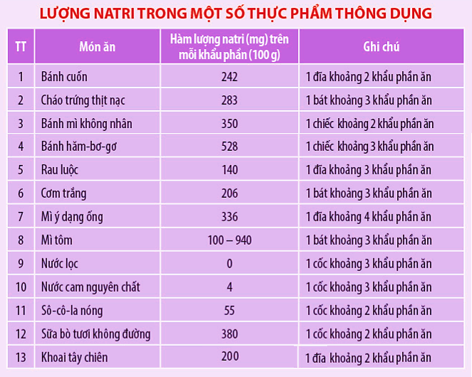
EM CÓ BIẾT
e. Quan sát bảng sau và trả lời câu hỏi
- Muối ăn gồm thành phần chủ yếu là natri.
Bữa sáng bạn Hiền ăn 1 đĩa bánh cuốn và uống 1 cốc sữa tươi không đường. Theo em, lượng natri trong thức ăn bạn Hiền đã ăn là bao nhiêu gam?
- 5 g muối có khoảng 2 000 mg natri
(1 g = 1 000 mg).
Lượng natri trong thức ăn bạn Hiền đã ăn là:
- Khuyến cáo một người trưởng thành nên tiêu thụ dưới
2 000 mg natri (tương đương dưới 5 g muối) mỗi ngày.
242 + 380 = 622 (g)
Notes:
GV cho HS thực hiện, hướng dẫn, gợi ý cho HS

Slide 35

TẠM BIỆT CÁC EM
Notes:
Trong quá trình dạy học, GV thường xuyên khuyến khích HS bằng các câu khen khi HS trả lời đúng

Slide 36

Bài 12
SỬ DỤNG MÁY TÍNH CẦM TAY
Tiết 2

Slide 37

THỰC HÀNH - VẬN DỤNG
Notes:
GV phổ biến nội dung tiết 2

Slide 38


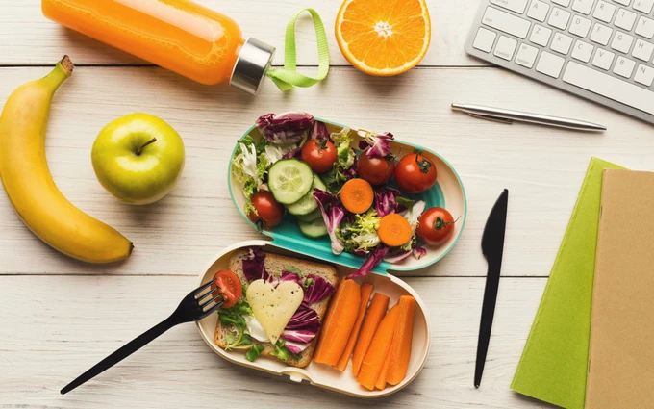
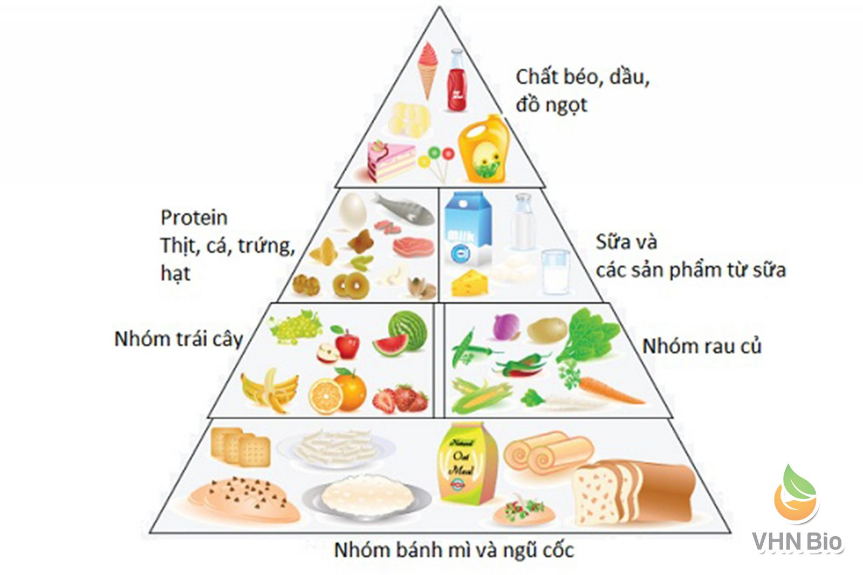
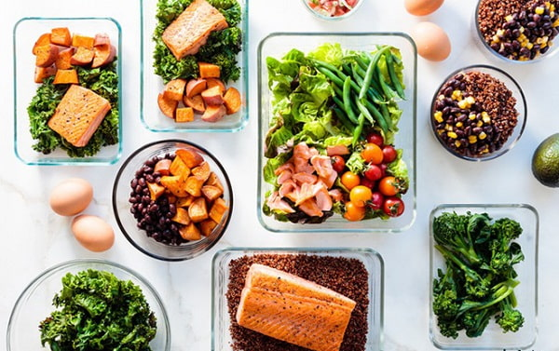



HOẠT ĐỘNG 3
Đề xuất ý tưởng và giải pháp
thiết kế thực đơn ăn uống lành mạnh
Notes:
GV nêu nhiệm vụ của hoạt động 3. HS làm việc theo nhóm.

Slide 39

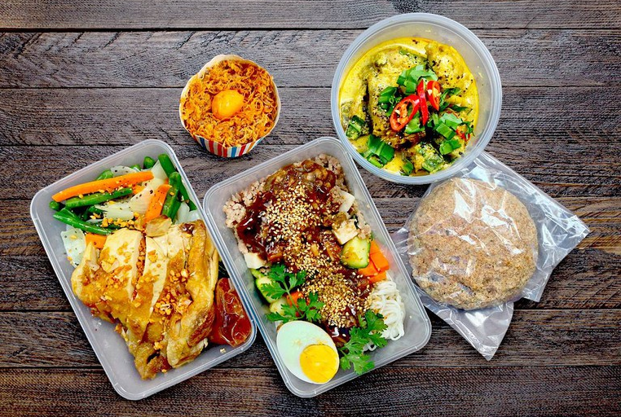
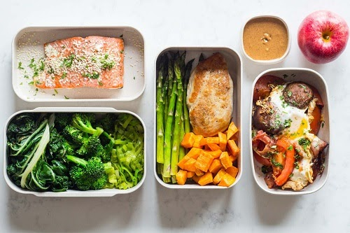
Dựa vào tiêu chí của nhóm, hãy thảo luận và chia sẻ ý tưởng thiết kế thực đơn
(Trang 60 SGK)
Notes:
GV cho HS thảo luận nhóm để đưa ra ý tưởng của nhóm, hỗ trợ nếu nhóm gặp khó khăn trong việc thể hiện ý tưởng.
GV chiếu tiêu chí sản phẩm và yêu cầu nội dung thảo luận của học sinh bám sát với các tiêu chí đó.

Slide 40
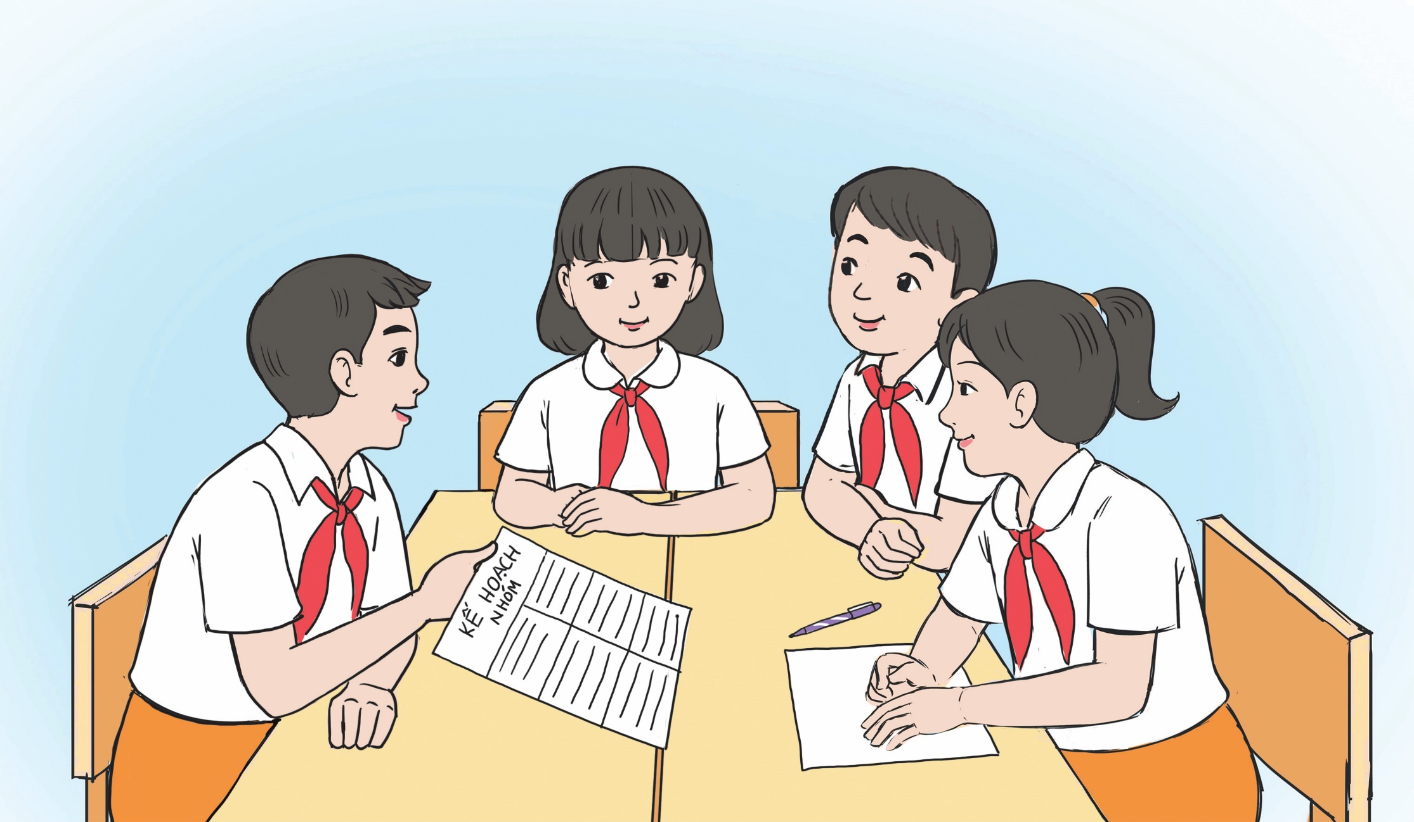
Lựa chọn ý tưởng và phác thảo cách thực hiện
Đây là kế hoạch thực hiện của nhóm tớ.
Chúng tớ sẽ điều chỉnh nếu lượng muối quá cao.
Chúng tớ sẽ thảo luận chọn món ăn cho 3 bữa trong một ngày, sau đó sử dụng máy tính để tính lượng muối.
Notes:
GV cho HS thảo luận nhóm để thống nhất ý tưởng của nhóm, hỗ trợ nếu nhóm gặp khó khăn trong việc thể hiện ý tưởng.

Slide 41
PHIẾU HỌC TẬP SỐ 4
Phác thảo cách thực hiện
1. Ý tưởng thực đơn:
2. Đề xuất món ăn cho các bữa ăn và tính toán lượng muối theo khuyến cáo.
Bữa sáng |  | Bữa trưa |  | Bữa tối
Món ăn | Lượng muối | Món ăn | Lượng muối | Món ăn | Lượng muối
…………………..…… …………………..…… …………………..…… …………………..…… | …………. …………. …………. …………. | …………………..…… …………………..…… …………………..…… …………………..…… | …………. …………. …………. …………. | …………………..…… …………………..…… …………………..…… …………………..…… | …………. …………. …………. ………….
3. Tính tổng lượng muối dùng cho một ngày.
Notes:
GV hướng dẫn HS hoàn thiện phiếu học tập số 4, cho HS các nhóm lên trình bày phiếu học tập.

Slide 42
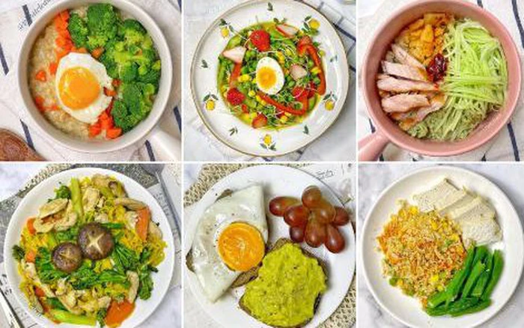
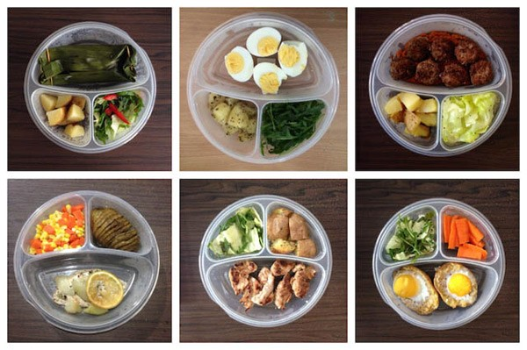
HOẠT ĐỘNG 4
Thiết kế thực đơn các món ăn cho 3 bữa trong một ngày
Notes:
GV nêu nhiệm vụ của hoạt động 4.

Slide 43

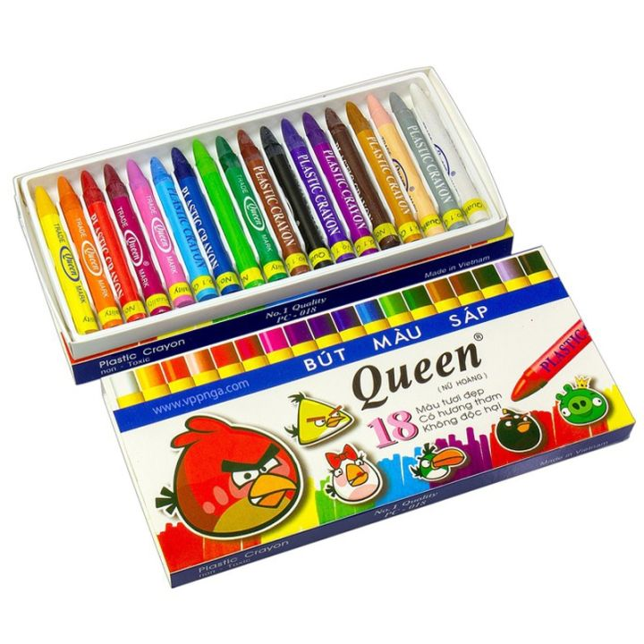
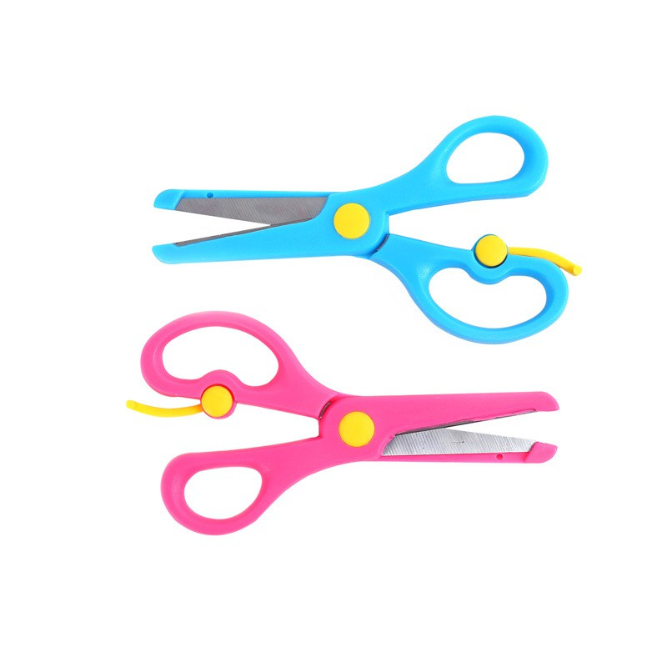

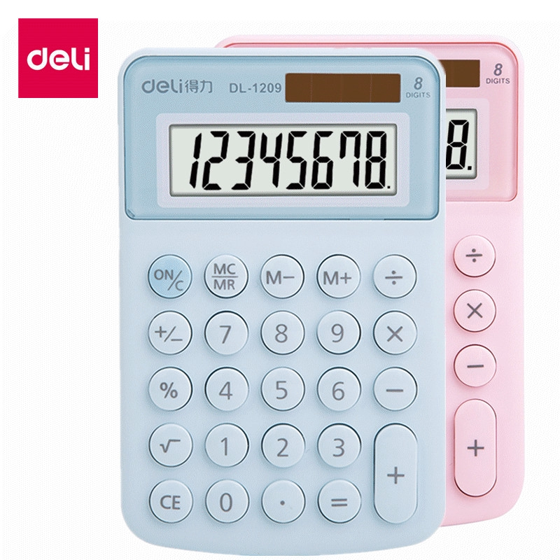
a. Lựa chọn dụng cụ và vật liệu
Giấy A4
Bút màu
Kéo
Máy tính cầm tay
Giấy màu
Notes:
HS lựa chọn vật liệu dùng làm sản phẩm.

Slide 44
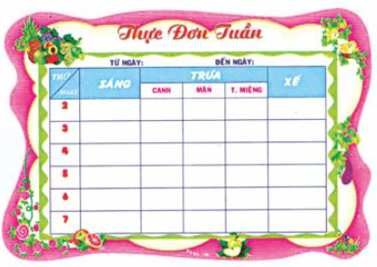
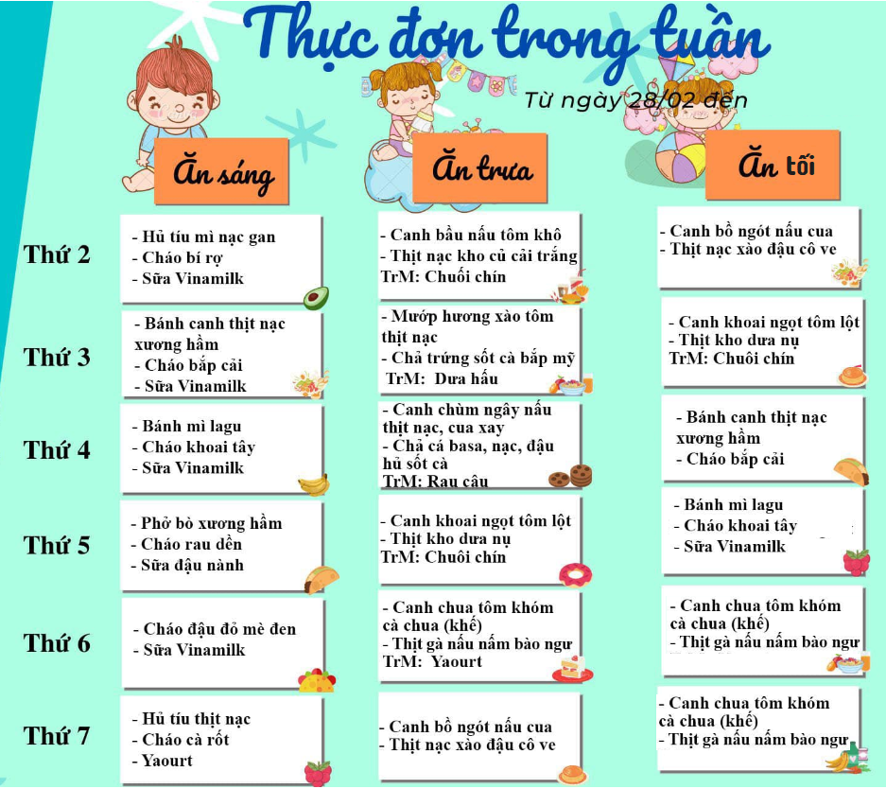
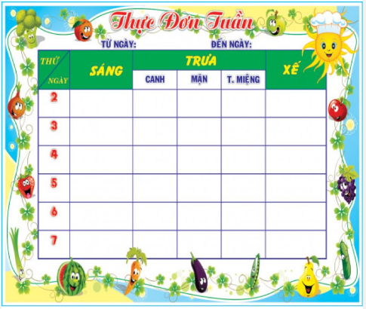
b. Thiết kế thực đơn theo ý tưởng của nhóm em
Notes:
HS thực hiện sản phẩm.

Slide 45

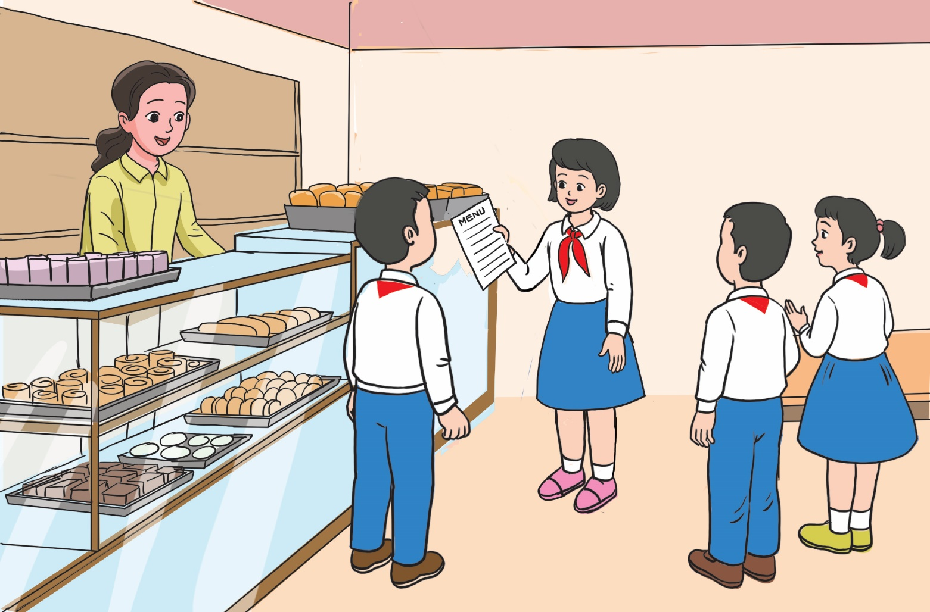
Gợi ý
1
Thu thập thông tin về các món ăn cho 3 bữa của các bạn trong nhóm.
Notes:
GV hướng dẫn, gợi ý để HS có những cách làm sáng tạo.

Slide 46
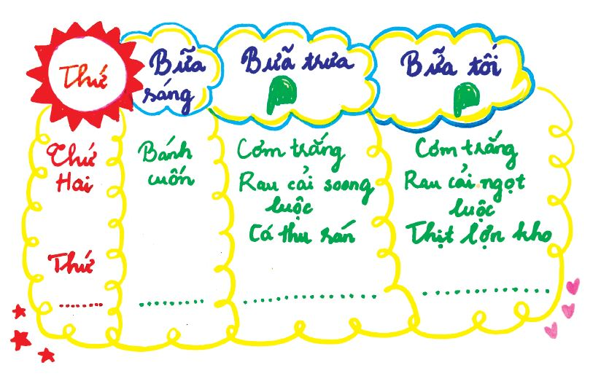
Gợi ý
2
Thống nhất chọn thực đơn cho 3 bữa trong một ngày có ghi rõ lượng thực phẩm từng món.
Notes:
GV hướng dẫn, gợi ý để HS có những cách làm sáng tạo.

Slide 47

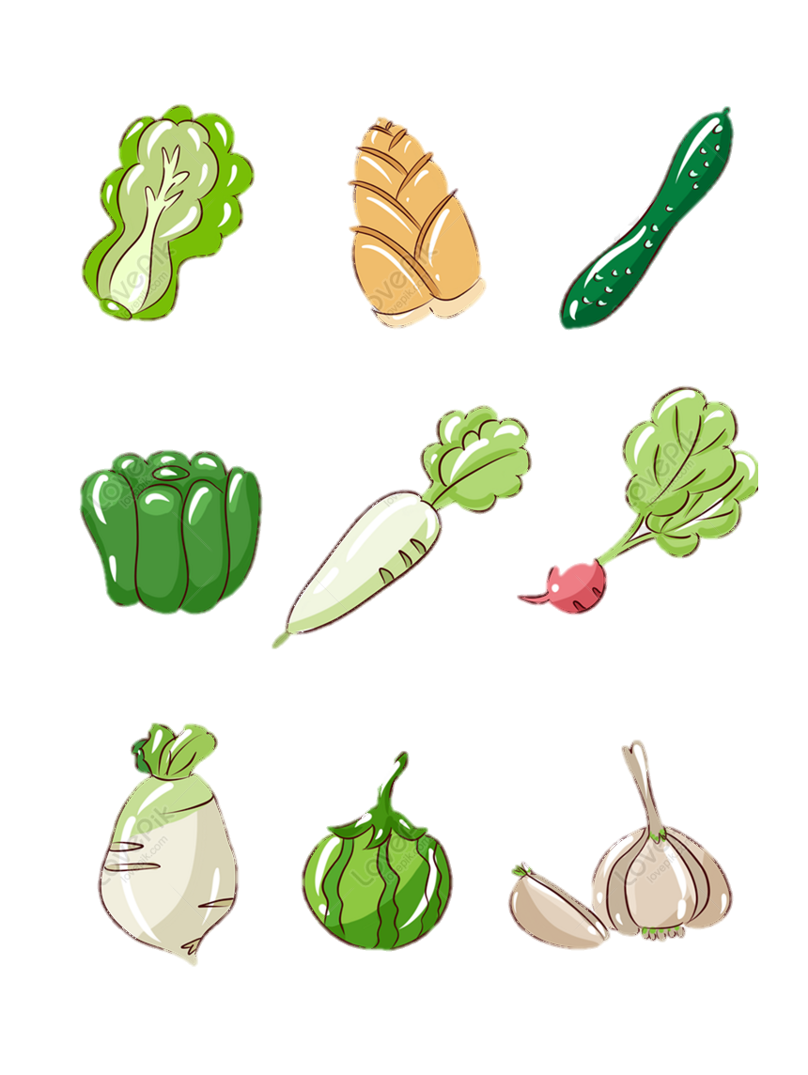
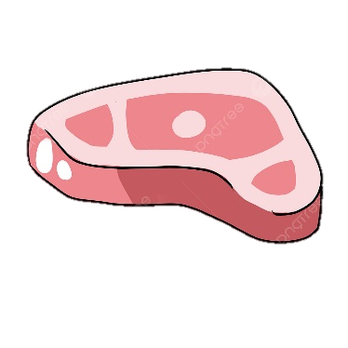
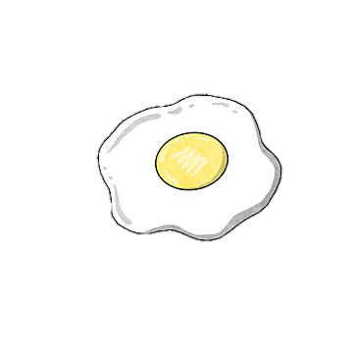
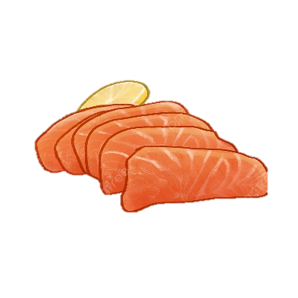


Gợi ý
3
Sử dụng bảng ở mục 2e và bảng dưới đây, tra cứu thông tin lượng natri tương ứng với lượng thực phẩm đã chọn ở từng bữa, sử dụng máy tính để tính lượng muối có thể có trong thực phẩm.
Notes:
GV hướng dẫn, gợi ý để HS có những cách làm sáng tạo.

Slide 48
LƯỢNG NATRI TRONG MỘT SỐ THỰC PHẨM THÔNG DỤNG
TT | Món ăn | Hàm lượng natri (mg) trên mỗi khẩu phần (100g) | Ghi chú
1 | Bánh cuốn | 242 | 1 đĩa khoảng 2 khẩu phần ăn
2 | Cháo trứng thịt nạc | 283 | 1 bát khoảng 3 khẩu phần ăn
3 | Bánh mì không nhân | 350 | 1 chiếc khoảng 2 khẩu phần ăn
4 | Bánh hăm-bơ-gơ | 528 | 1 chiếc khoảng 3 khẩu phần ăn
5 | Rau luộc | 140 | 1 đĩa khoảng 3 khẩu phần ăn
6 | Cơm trắng | 206 | 1 bát khoảng 3 khẩu phần ăn
7 | Mỳ ý dạng ống | 336 | 1 đĩa khoảng 4 khẩu phần ăn
8 | Mì tôm | 100 – 940 | 1 bát khoảng 3 khẩu phần ăn
9 | Nước lọc | 0 | 1 cốc khoảng 3 khẩu phần ăn
10 | Nước cam nguyên chất | 4 | 1 cốc khoảng 3 khẩu phần ăn
11 | Sô-cô-la nóng | 55 | 1 cốc khoảng 2 khẩu phần ăn
12 | Sữa bò tươi không đường | 380 | 1 cốc khoảng 2 khẩu phần ăn
13 | Khoai tây chiên | 200 | 1 đĩa khoảng 2 khẩu phần ăn
Notes:
GV cho học sinh kham khảo bảng số liệu.

Slide 49
LƯỢNG NATRI TRONG MỘT SỐ THỰC PHẨM THÔNG DỤNG
STT | Thực phẩm | Natri (mg/100g)
1 | Mực khô | 2019
2 | Lạp xưởng | 1600
3 | Xúc xích | 1600
4 | Mì gói | 1600
5 | Heo quay | 1433
6 | Phô mai | 1100
7 | Thịt heo muối xông khói | 860
8 | Pa – tê | 790
9 | Bánh lạt | 780
10 | Đậu phộng rau cải | 779,2
11 | Bim bim | 720
12 | Đậu phộng tôm | 700
13 | Bánh mì | 630
14 | Bánh quy | 580
15 | Bánh xếp pa – tê | 570
16 | Bỏng ngô | 570
17 | Đậu phộng cà phê | 505
18 | Khoai tây lát chiên | 453
STT | Thực phẩm | Natri (mg/100g)
19 | Sữa bột toàn phần | 430
20 | Mì sợi tươi | 410
21 | Bột ngũ cốc gà | 400
22 | Bột ngũ cốc rau củ | 390
23 | Khoai tây chiên | 400
24 | Sữa bò tươi không đường | 380
25 | Bánh mì lát lạt | 301,7
26 | Bánh bông lan không kem | 300
27 | Đậu Hà Lan đóng hộp | 280
28 | Bánh mì nhân sữa | 170
29 | Nui, mì sờ-pa-ghét-ti luộc | 170
30 | Mì sợi khô | 170
31 | Bánh quế | 140
32 | Kẹo sữa sô-cô-la | 120
33 | Bánh thỏi sô-cô-la | 120
34 | Bánh trung thu thập cẩm | 108,8
35 | Bánh kem xốp | 100
36 | Bánh su kem | 100
(Trang 61 SGK)
Notes:
GV cho học sinh kham khảo bảng số liệu.

Slide 50
THỰC PHẨM THIÊN NHIÊN THÔNG DỤNG GIÀU NATRI
STT | Thực phẩm | Natri (mg/100g)
1 | Tôm đồng | 418
2 | Sò | 380
3 | Sữa bò tươi | 380
4 | Cua biển | 316
5 | Lòng trắng trứng | 215
6 | Cật bò | 200
7 | Trứng vịt | 191
8 | Cá trích | 160
9 | Trứng gà | 158
10 | Gan heo/bò | 110
STT | Thực phẩm | Natri (mg/100g)
11 | Cá thu | 110
12 | Lòng đỏ trứng gà | 108
13 | Cần tây | 96
14 | Đậu cove | 96
15 | Rau hung quế | 91
16 | Thịt cừu | 91
17 | Cải soong | 85
18 | Thịt bò | 83
19 | Cá ngừ | 78
(Trang 62 SGK)
Notes:
GV cho học sinh kham khảo bảng số liệu.

Slide 51
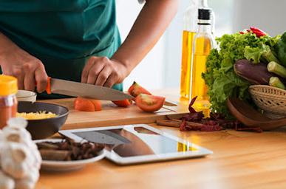
Gợi ý
4
Điều chỉnh lại thực đơn hoặc lượng thực phẩm trong từng món đảm bảo lượng muối phù hợp.
Notes:
GV hướng dẫn, gợi ý để HS có những cách làm sáng tạo.

Slide 52
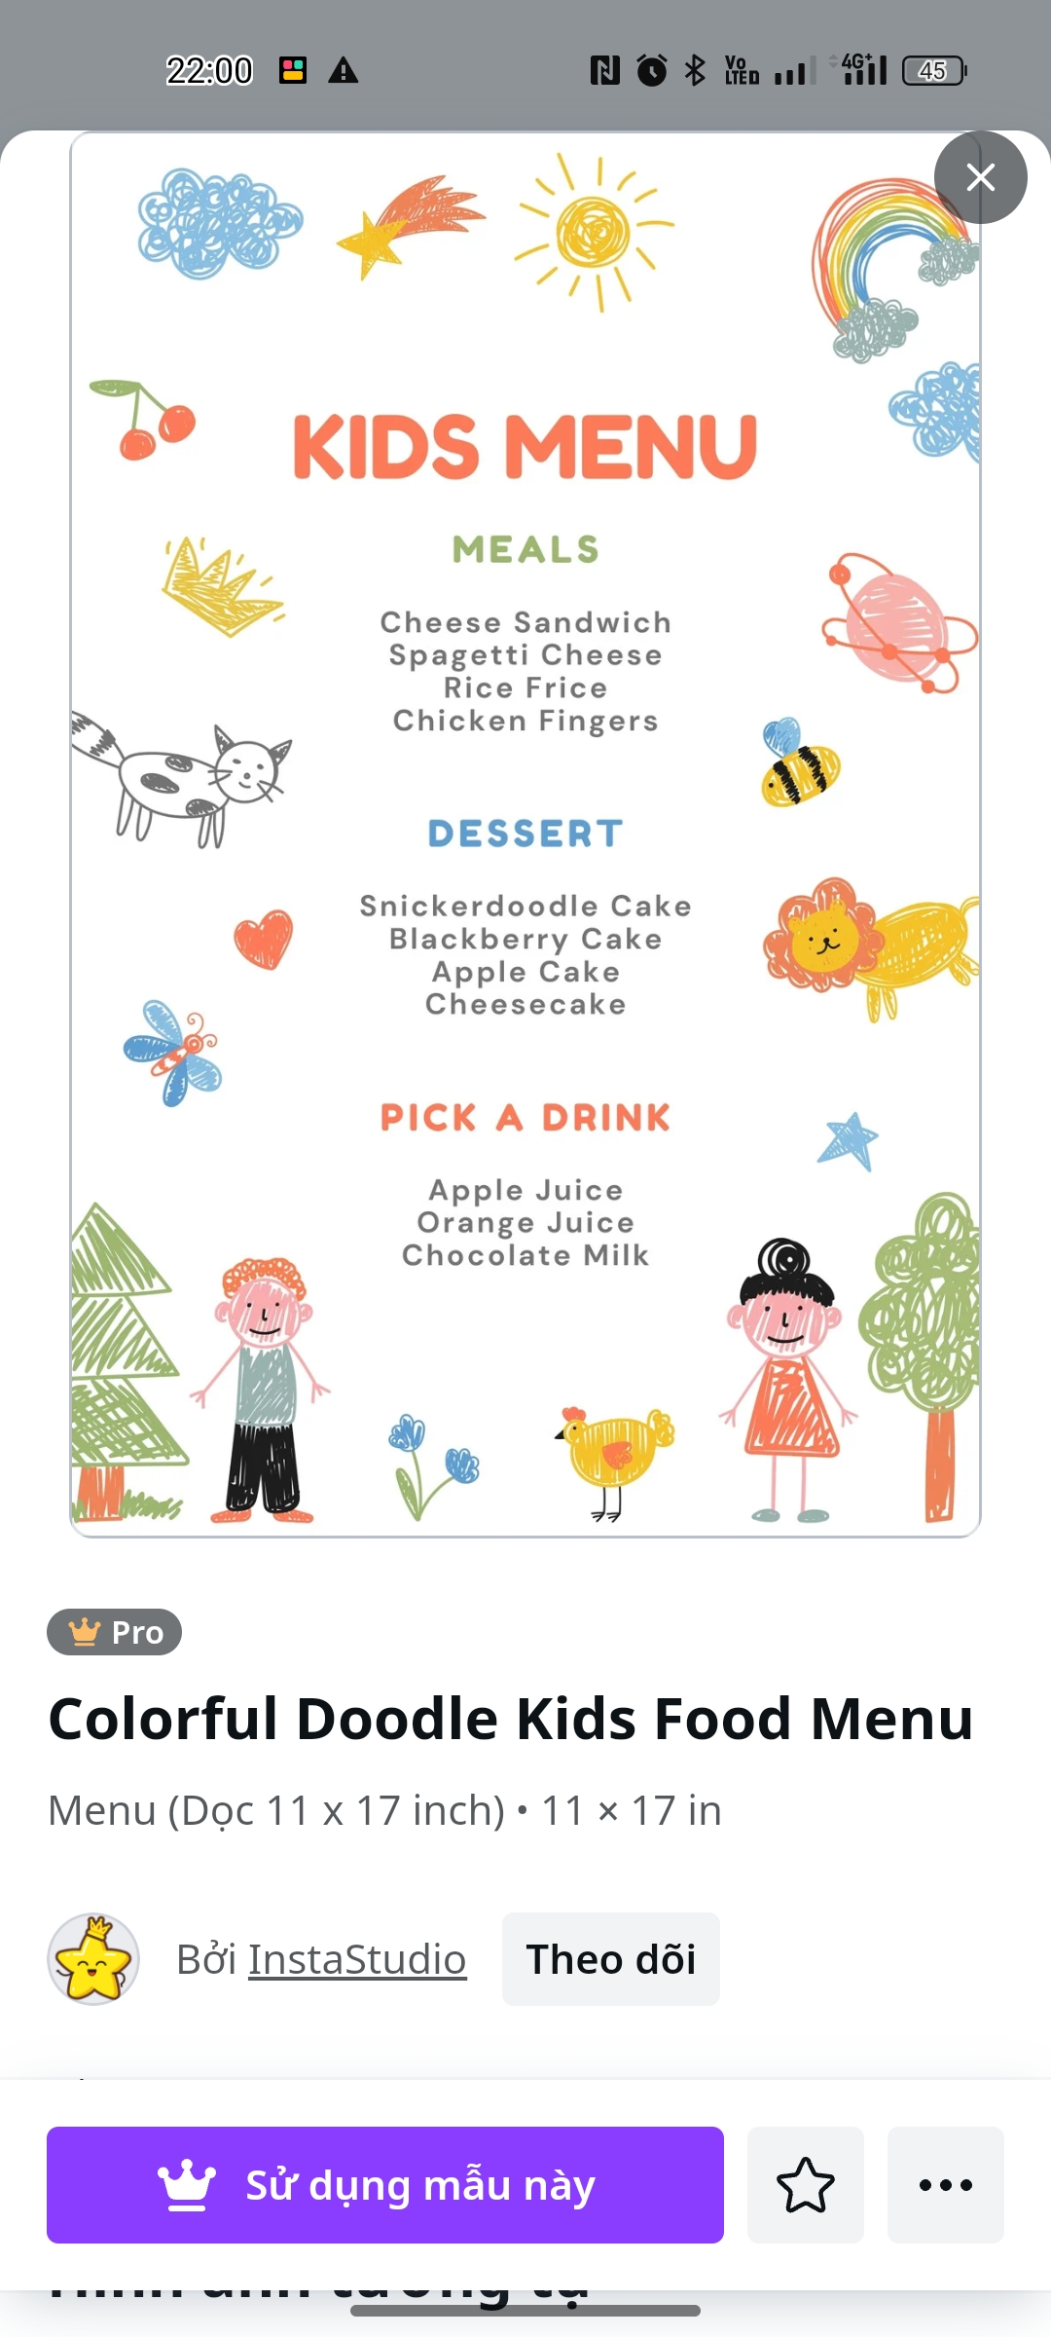
Gợi ý
5
Trình bày thực đơn, trang trí sáng tạo.
Notes:
GV hướng dẫn, gợi ý để HS có những cách làm sáng tạo.

Slide 53
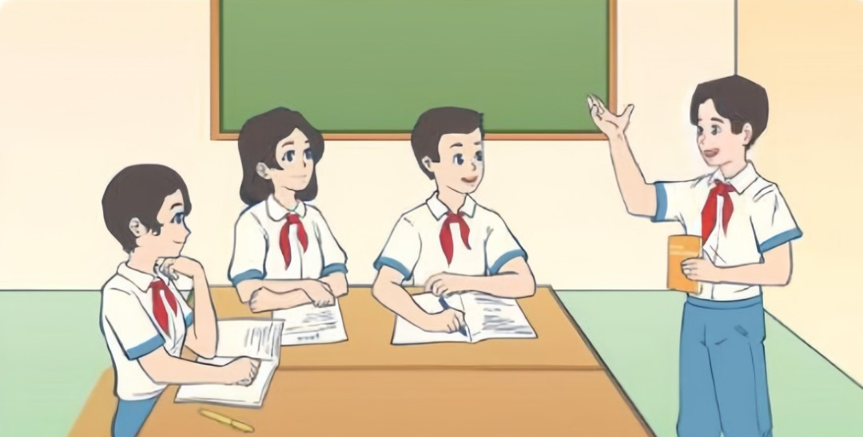
HOẠT ĐỘNG 5
Thuyết trình giới thiệu sản phẩm
Notes:
GV tổ chức cho các nhóm lên thuyết trình sản phẩm.

Slide 54
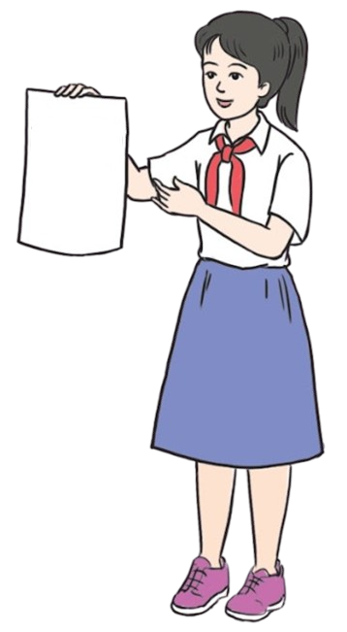

Giới thiệu thực đơn của nhóm em
Đây là sản phẩm của nhóm tớ
Notes:
GV hướng dẫn HS xây dựng báo cáo.

Slide 55
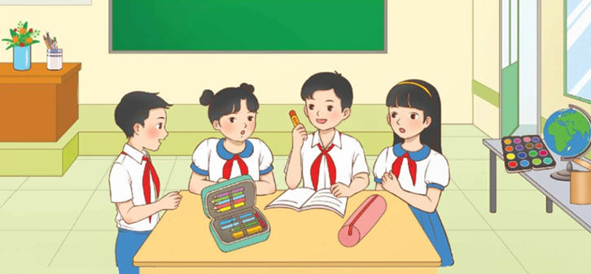
Chia sẻ những điều rút ra từ bài học có thể vận dụng vào cuộc sống.
Đưa ra lời khuyên món ăn nào nhiều muối và ít muối.
Notes:
GV đặt câu hỏi, HS thảo luận nhóm, đại diện HS trả lời, các nhóm khác bổ sung (nếu có).
GV chốt đáp án.

Slide 56

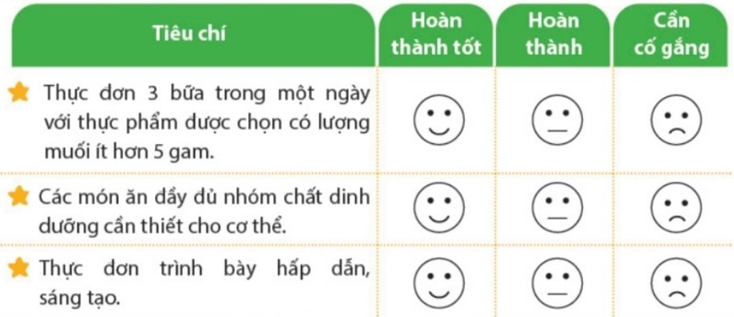
Đánh giá sản phẩm
Thực hiện đánh giá bằng hình dán
Notes:
GV hướng dẫn HS đánh giá theo từng tiêu chí bằng hình dán. Có thể tặng thêm hình dán cho điểm sáng tạo, làm nhanh, đẹp.

Slide 57
TẠM BIỆT CÁC EM
Notes:
Trong quá trình dạy học, GV thường xuyên khuyến khích HS bằng các câu khen khi HS trả lời đúng.

